Slide 1





CHÀO MỪNG CÁC BẠN HỌC SINH THÂN YÊU
TIẾT ÂM NHẠC LỚP 3

Slide 2
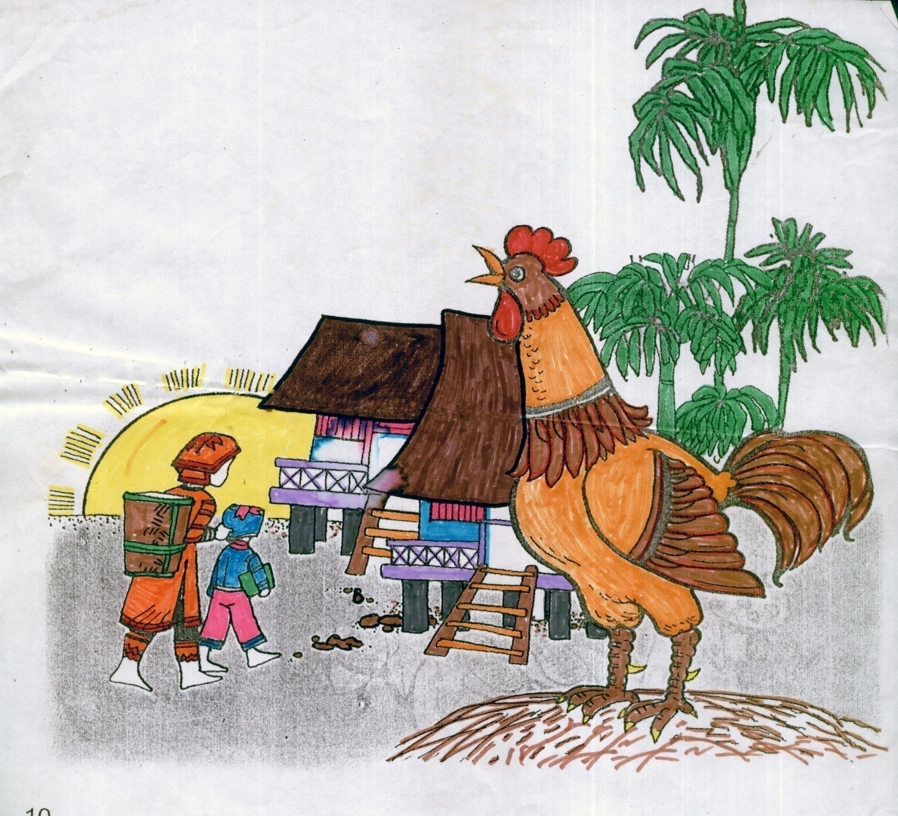
1.Hình ảnh trong tranh giúp em liên tưởng đến bài hát nào em đã học ở tiết trước?
Bài hát: Gà gáy
Dân ca Cống – (Lai Châu)

Slide 3
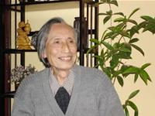
2. Ai là người đặt lời mới cho bài hát?
Nhạc sĩ Huy Trân
3. Nội dung bài hát nói về điều gì ?
Nội dung bài hát là tiếng gọi ngân vang, đánh thức mọi người dậy để bước vào một ngày mới.

Slide 4
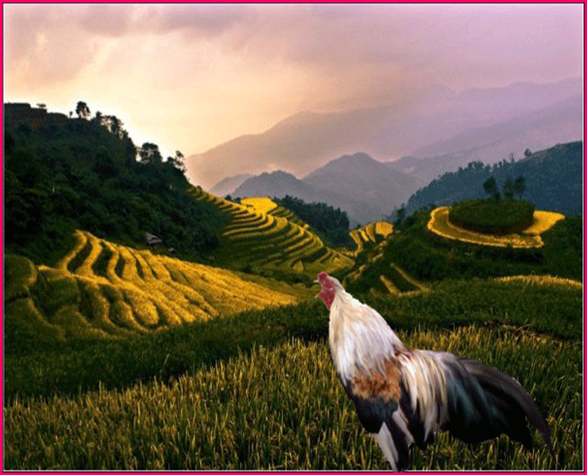
TIẾT 8: ÔN BÀI HÁT “GÀ GÁY”

Slide 5
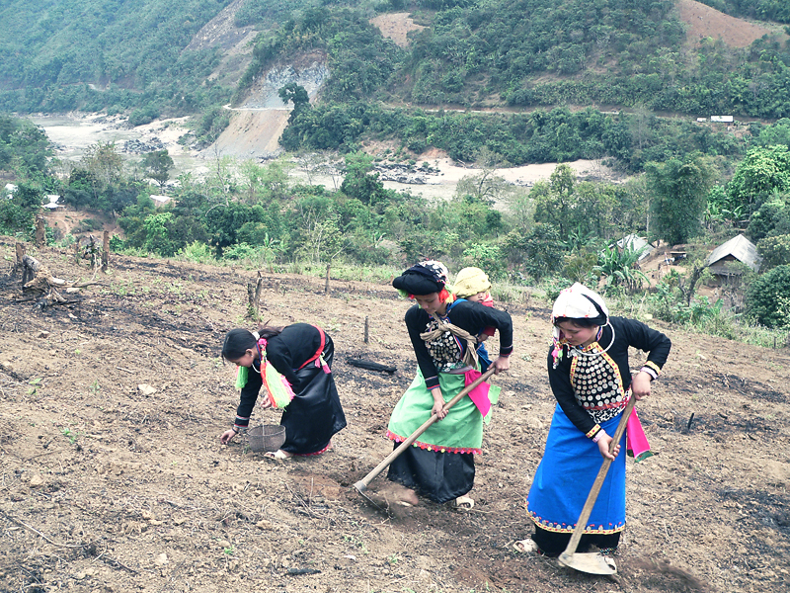
Hoạt động 1: Ôn tập bài hát.

Slide 6


Slide 7
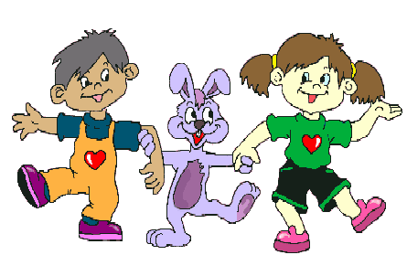
Hoạt động 2:
Biểu diễn bài hát và vận động phụ họa
Rê
Đồ
Mi

Slide 8
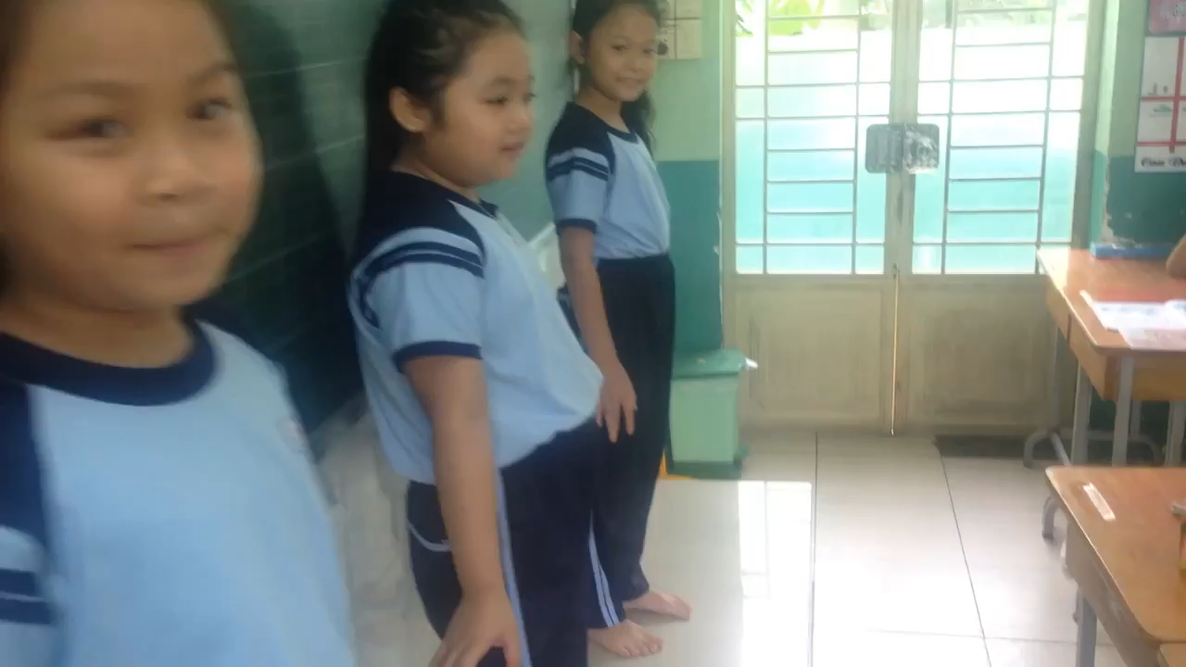

Slide 9
Hát theo giai điệu bài Gà gáy.
Ô kìa chú chim thấp thoáng trên vòm cây xanh.
Hòa tiếng líu lo líu lo nghe sao rộn ràng.
Chú hát vang cùng làn gió mát dưới khung trời bao la.
Ngàn lời ca theo gió bay về nơi xa.

Slide 10
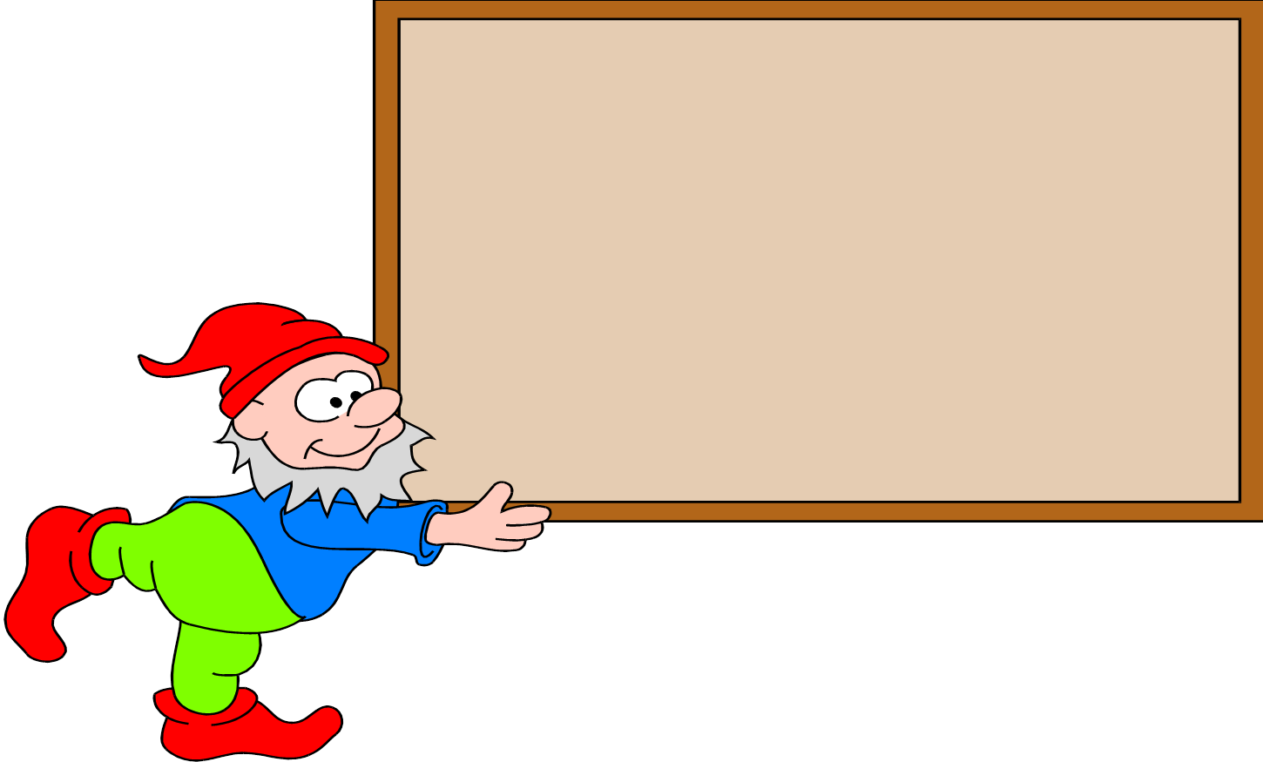
Củng cố, dặn dò
Hát thuộc bài hát Gà gáy.
Đặt lời mới dựa trên giai điệu bài hát Gà gáy.

Slide 11


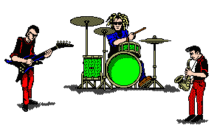
Chúc các con học giỏi, chăm ngoan

